Slide 1

Notes:
病理研修班最佳实践，第 1 页。

Slide 2
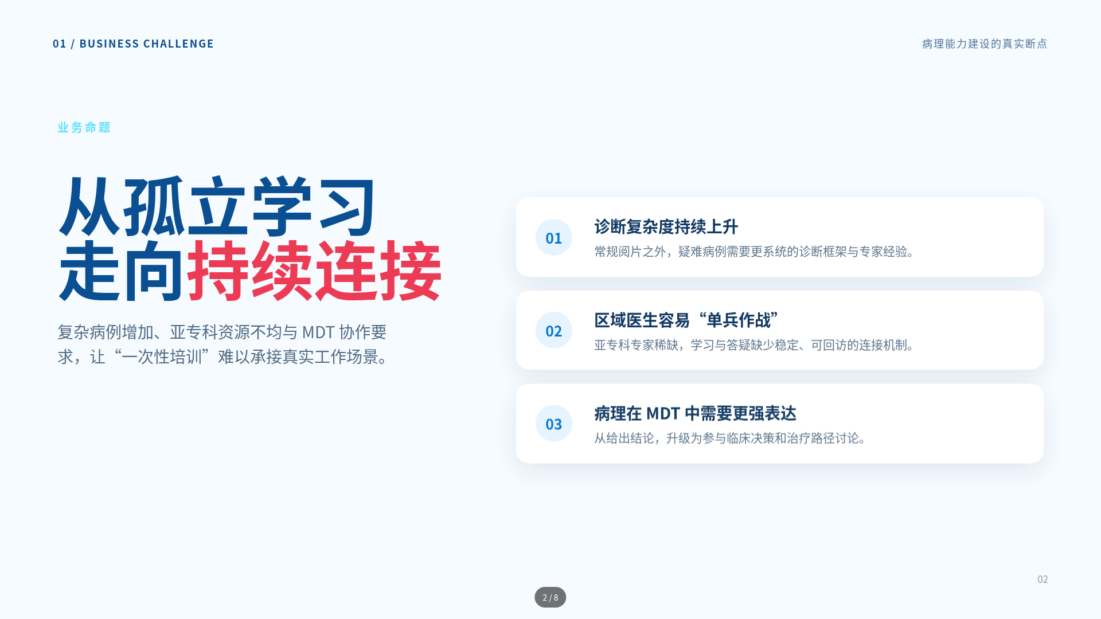
Notes:
病理研修班最佳实践，第 2 页。

Slide 3

Notes:
病理研修班最佳实践，第 3 页。

Slide 4
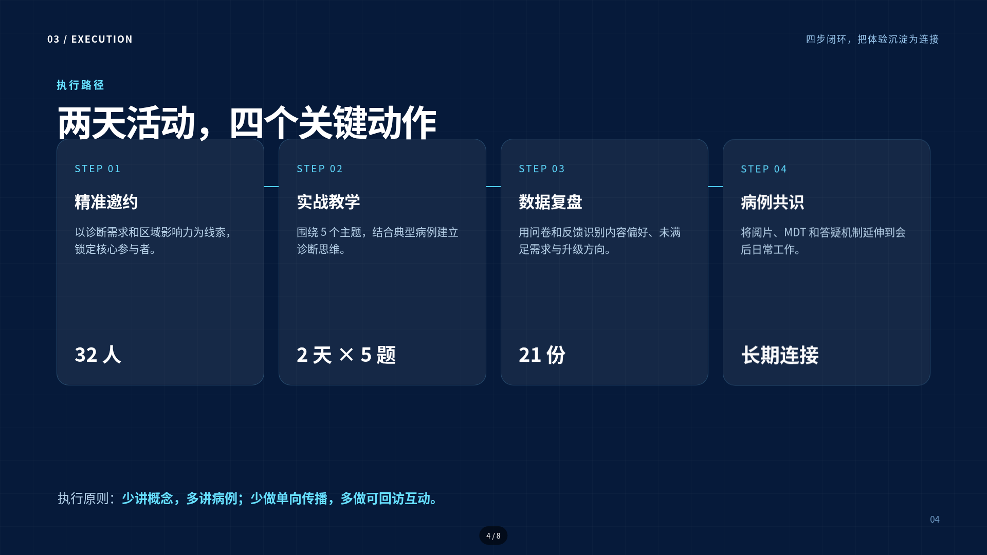
Notes:
病理研修班最佳实践，第 4 页。

Slide 5

Notes:
病理研修班最佳实践，第 5 页。

Slide 6
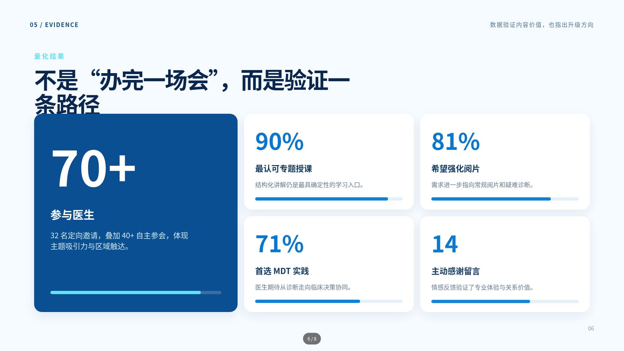
Notes:
病理研修班最佳实践，第 6 页。

Slide 7
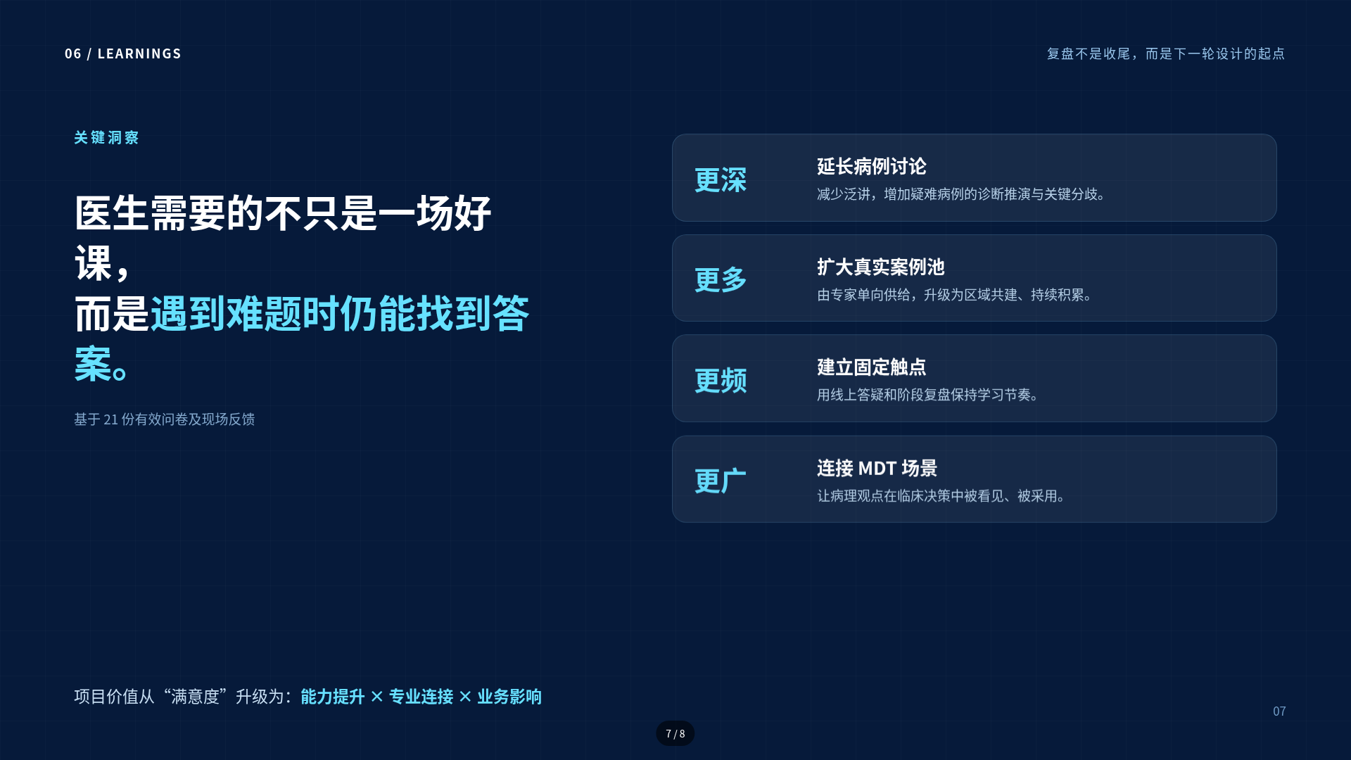
Notes:
病理研修班最佳实践，第 7 页。

Slide 8

Notes:
病理研修班最佳实践，第 8 页。

